Slide 1
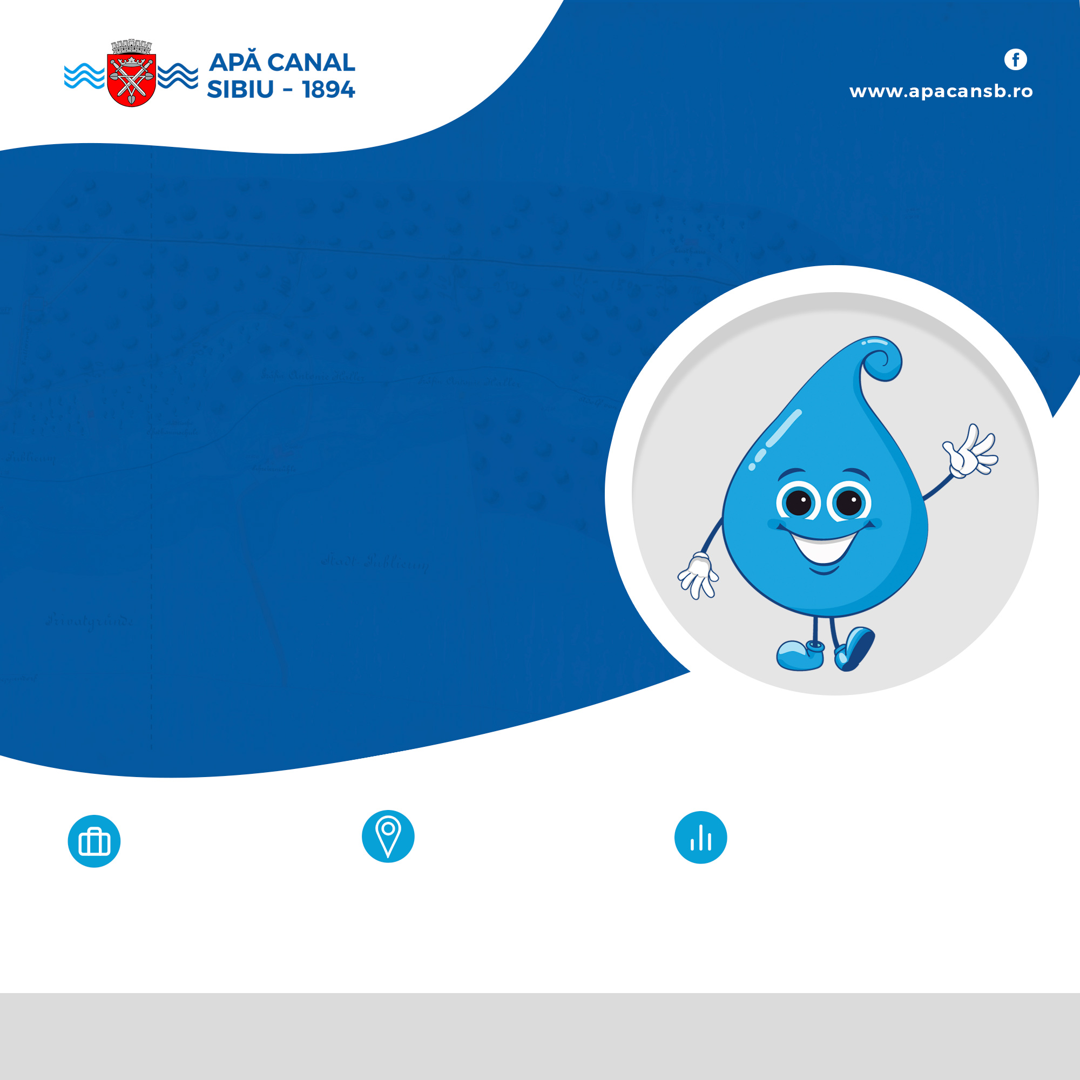
Angajăm pentru:
SECTIA TRANSPORT
Masinist la masini pentru terasamente-2 posturi
EXPERIENȚA NECESARĂ:
Pentru acest post ne dorim candidați care au următoarea pregătire profesională:
permis conducere categoria TR;
permis conducere categoria C,D,constituie avantaj ;
abilitati de munca in echipa;
TIPUL POSTULUI
Norma întreagă
LOCAȚIA
Activitatea se va desfasura atat la sediul firmei in cadrul Sectiei Transport cat si pe teren.
PREZENȚA
Jobul necesită prezența fizică la locul de muncă.
0269.222.916 int 166; 117
personal@apacansb.ro

Slide 2
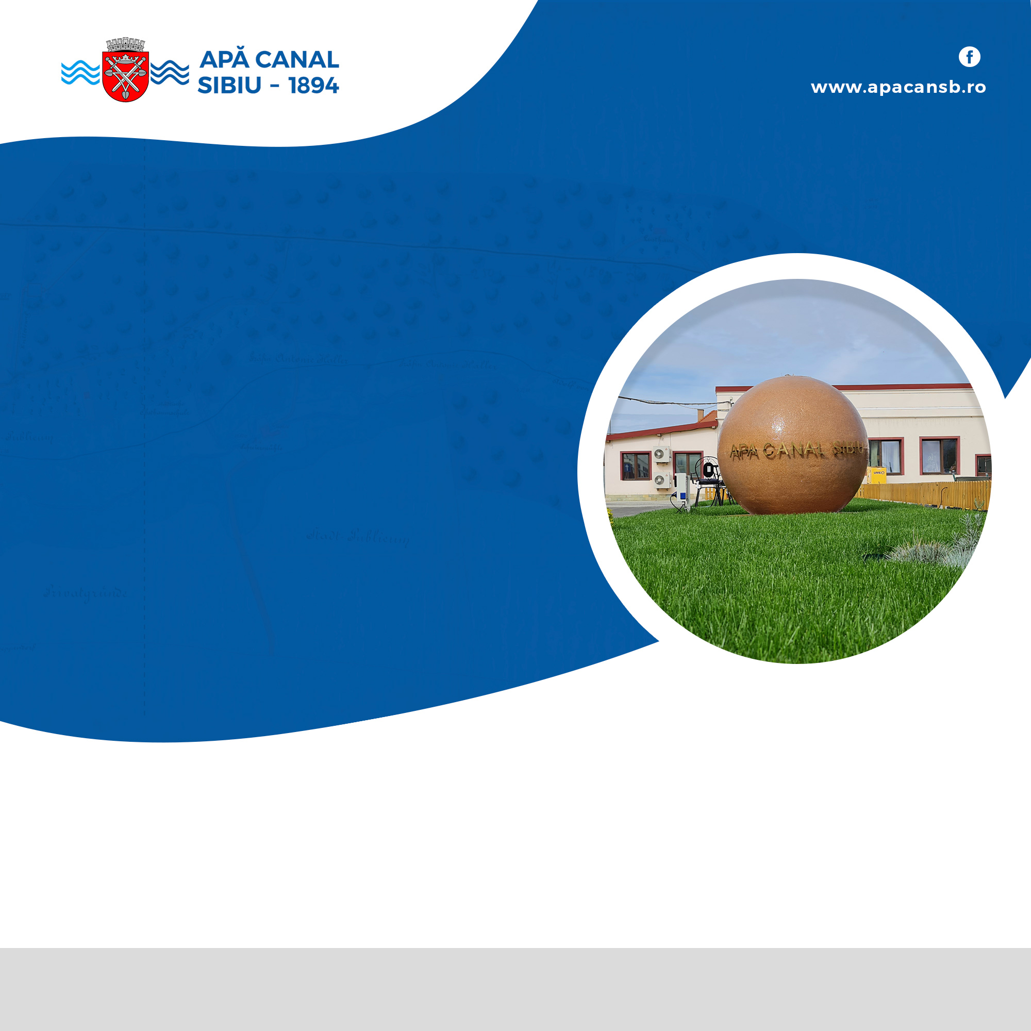
OFERIM:
- un job stabil, tichete de masa, tichete cadou, prime de merit;
- training în perioada de acomodare, alte beneficii în funcție de specificul postului, sporuri acordate conform Contractului Colectiv de Munca
Despre Apă Canal Sibiu SA
Apă Canal Sibiu este al doilea operator regional cu activitate inter-județeană din România. În prezent aria de operare a societății „Apă Canal Sibiu SA’’ cuprinde 29 de localități cu o populație deservită de peste 290.000 locuitori.
Compania are o echipă de 680 de angajați, reușind să atragă constant fonduri europene și să dezvolte proiecte de anvergură.
Cererile tip de participare la concurs se completează și se depun online la adresa de mail: personal@apacansb.ro sau la sediul societăţii, str. Eschil nr.6, Serv. Resurse Umane, împreună cu CV, copie diplomă/acte studii şi adeverinţa medicală de la medicul de familie, până la data de 19.08.2022.
Relaţii suplimentare la tel. 0269/ 222916(int.117 sau 166).
0269.222.916 int. 166;117
personal@apacansb.ro

